Slide 1
Unidad I Estructuras de datos lineales Pilas

Slide 2
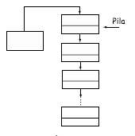
Pilas
Tipo de dato Pila implementado con Lista enlazada
La realización dinámica de una pila utilizando una lista enlazada almacena cada elemento de la pila como un nodo de la lista, con la particularidad típica del TAD Pila: se inserta un elemento por el mismo extremo por el que se extrae, es decir, por la cima de la pila.
La estructura que tiene la pila implementada con una lista enlazada es muy similar a la expuesta en listas enlazadas.
El TAD de pilaDinamica tienen todas las operaciones de pilaLineal, excepto pilaLlena que aquí no tiene significado.
DED

Slide 3
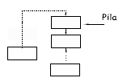
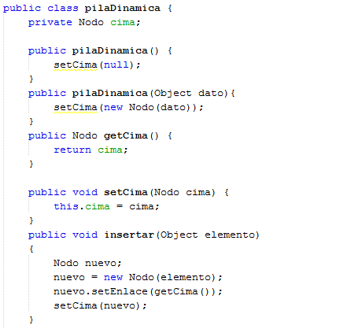
Pilas
Clase PilaDinamica
DED

Slide 4
Pilas
Clase PilaDinamica
DED

Slide 5
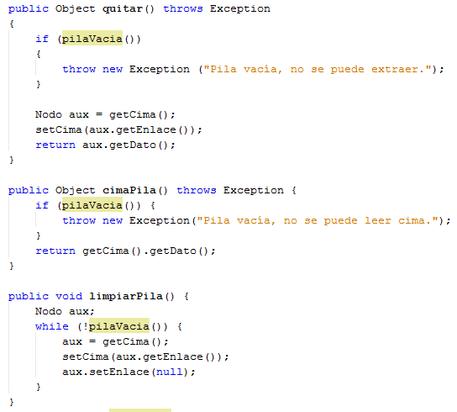
Pilas
Clase PilaDinamica
DED

Slide 6
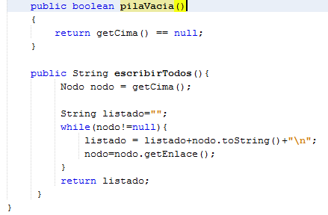
Pilas
Clase PilaDinamica
DED

